Slide 1
Schritte in die neue weiterführende Schule
Informationen für Eltern zum Übergangsverfahren in die Jahrgangsstufe 7
für das Schuljahr 2026/27

Slide 2
Was sind die einzelnen Schritte ?
1
Erstberatung in der Grundschule
2
Wahl Bildungsgang und Schulform
3
Individuelle Schulbesuche
4
Grundschulgutachten
5
Halbjahreszeugnis der Jahrgangsstufe 6
6
Ausfüllen und Abgabe Anmeldeformular
7
Probeunterricht (bei Bedarf)
8
Aufnahmeverfahren
9
Angebotsverfahren und ggf. Zuweisung (wenn Erst- und Zweitwunsch nicht realisiert werden)
10
Aufnahmebescheide

Slide 3

Erstberatung - im ersten Schulhalbjahr der Jahrgangsstufe 6
Elternversammlung
(Informationen zu Bildungsgängen und Schulformen, Abschlüssen und Berechtigungen, Besonderheiten in den weiterführenden Schulen, regionalen Schulstrukturen und besonderen Angeboten, grundsätzlichen und schulformspezifischen Regelungen der Aufnahme, der Bedeutung des Grundschulgutachtens und des Probeunterrichtes, einzelnen Verfahrensschritten des Anmeldeverfahrens an Schulen in öffentlicher Trägerschaft)
Individuelles Elterngespräch
zum Entwurf des Grundschulgutachtens
Grundsätzliche Beratung
MBJS/Referat 33

Slide 4
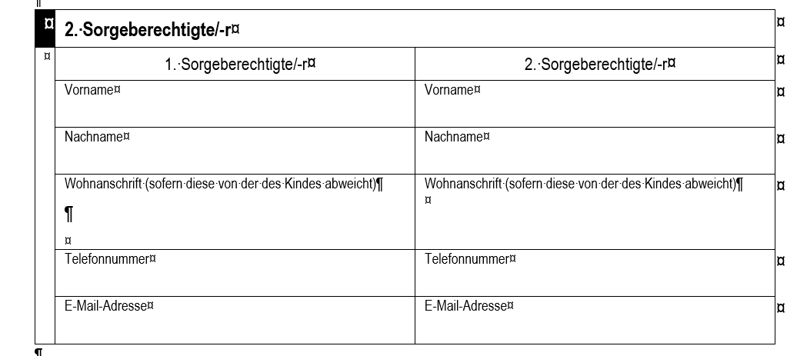
Hinweis zum Anmeldeformular – Sorgeberechtigte/-r
Sofern zwei Sorgeberechtigte auf der Schulanmeldung angegeben werden, müssen grundsätzlich beide Sorgeberechtigte unterzeichnen. Sofern nur ein/e Sorgeberechtigte/r unterzeichnet, muss dieser entweder eine ausdrückliche Bevollmächtigung durch den anderen Elternteil vorlegen oder eine Genehmigung nachgereicht werden. Nur in absoluten Ausnahmefällen (z. B. Krieg) kommt in Frage, dass ein/e Sorgeberechtigte/-r gegenüber der Schulleitung eine mündliche oder konkludente Bevollmächtigung glaubhaft macht.
Es ist darauf zu achten, dass nur ein Antrag eingereicht wird.

Slide 5
Wahl des Bildungsgangs und einer Schulform
Die Beratung erfolgt durch die Grundschulen dahingehend, dass auf Grundlage der Wahl des Bildungsgangs (Punkt 4 des Anmeldeformulars) eine Erst- und Zweitwunschschule in öffentlicher Trägerschaft im Land Brandenburg (Punkt 5 des Anmeldeformulars) durch Sie zu benennen sind.
Ihnen bleibt es freigestellt, auch keine Schule in öffentlicher Trägerschaft zu benennen, wenn sich der Aufnahmewunsch ausschließlich an eine Schule in freier Trägerschaft richtet.
MBJS/Referat 33

Slide 6
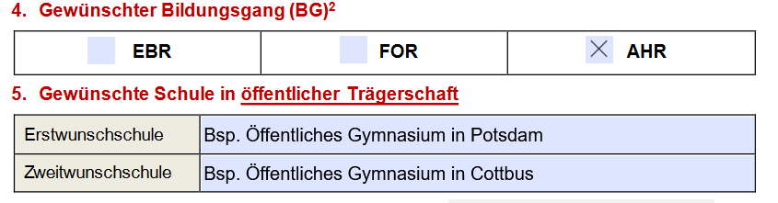
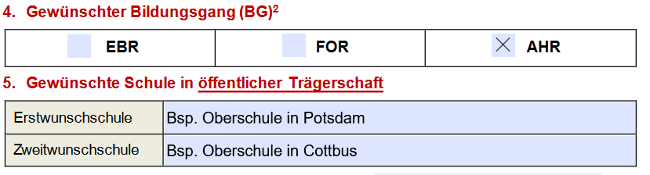
Bitte achten Sie darauf, dass der Bildungsgangwunsch an den von Ihnen gewählten Wunschschulen erreicht werden kann.
richtig
falsch
MBJS/Referat 33

Slide 7
Wahl einer Schule in öffentlicher Trägerschaft
Im Land Brandenburg gibt es drei weiterführende allgemeinbildende Schulformen:
Oberschule,
Gesamtschule (mit gymnasialer Oberstufe) und
Gymnasium.
Sie richten sich vor allem an den späteren beruflichen Zielen aus und bereiten Ihr Kind auf den Übergang in eine Berufsausbildung oder/und ein Studium vor.
MBJS/Referat 33

Slide 8
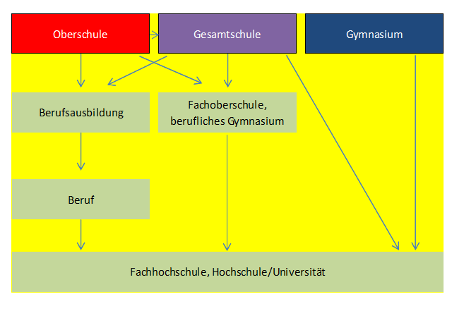
MBJS/Referat 33

Slide 9
Übersicht Aufnahmekriterien im Auswahlverfahren
Schulform | Bildungsgang | Aufnahmekriterium
Oberschule (S) | EBR/FOR | Entfernung Wohnort-Schule
Gesamtschule (OOG) | EBR/FOR AHR | Entfernung (siehe S) Leistung
Gymnasium (OG) | AHR | Leistung

Slide 10
Oberschule
Die Oberschule umfasst die Jahrgangsstufen 7 bis 10.
Sie vermittelt eine grundlegende und erweiterte allgemeine Bildung und umfasst die Bildungsgänge zum Erwerb
der erweiterten Berufsbildungsreife (erweiterter Hauptschulabschluss) und
der Fachoberschulreife (Mittlerer Schulabschluss/Realschulabschluss).
MBJS/Referat 33

Slide 11
Gesamtschule (mit gymnasialer Oberstufe)
Die Gesamtschule umfasst die Jahrgangsstufen 7 bis 13.
Sie vermittelt eine grundlegende, erweiterte oder vertiefte allgemeine Bildung und umfasst in integrierter Form die Bildungsgänge zum Erwerb
der erweiterten Berufsbildungsreife,
der Fachoberschulreife (Mittlerer Schulabschluss/Realschulabschluss) und
der allgemeinen Hochschulreife.
MBJS/Referat 33

Slide 12
Gymnasium
Das Gymnasium umfasst die Jahrgangsstufen 7 bis 12.
Es vermittelt eine vertiefte allgemeine Bildung und umfasst den Bildungsgang zum Erwerb der allgemeinen Hochschulreife.
MBJS/Referat 33

Slide 13
Wahl einer Schule in freier Trägerschaft
Soll Ihr Kind an einer Schule in freier Trägerschaft angemeldet werden, ist dies von Ihnen direkt an dieser Schule vorzunehmen. Die erforderlichen Anmeldeunterlagen sind von Ihnen in diesem Fall auch dort abzugeben.
Weitere Informationen erhalten Sie an der von Ihnen gewählten Schule in freier Trägerschaft.
Wenn Sie eine Schule in freier Trägerschaft anwählen, tragen Sie bitte weitere Informationen auf der Seite 3 des Ü7-Anmeldeformulars ein.
MBJS/Referat 33

Slide 14
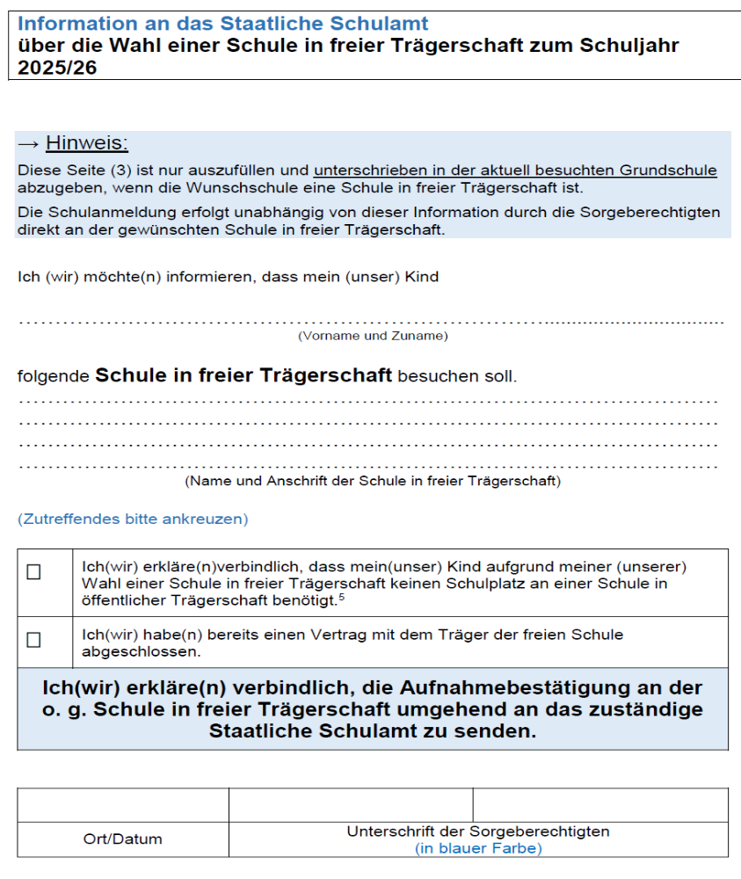
MBJS/Referat 33

Slide 15

Individuelle Schulbesuche
Informieren Sie sich im Internet auf der Homepage des MBJS
https://mbjs.brandenburg.de/bildung/allgemeinbildende-schulen/grundschule/uebergang-in-die-sekundarstufe-i.html
und nutzen Sie die „Tage der offenen Tür“ sowie die digitalen Angebote, die von den Schulen bereitgestellt werden.
MBJS/Referat 33

Slide 16

Grundschulgutachten
Das Grundschulgutachten enthält Angaben über die Fähigkeiten, Leistungen und Neigungen des Kindes sowie eine Bildungsgangempfehlung.
Die Klassenlehrkraft der Jgst. 6 führt mit Ihnen auf der Grundlage eines Entwurfes des Grundschulgutachtens ein individuelles Beratungsgespräch, das protokolliert wird.
Das Grundschulgutachten wird von der Klassenkonferenz beschlossen (Protokoll) und mit dem Halbjahreszeugnis der Jgst. 6 ausgegeben.
MBJS/Referat 33

Slide 17
Anmeldeformular für Schulen in öffentlicher Trägerschaft
Das Anmeldeformular und Hinweisschreiben erhalten Sie am 30. Januar 2026 von der Grundschule zusammen mit den Kopien des Grundschulgutachtens und des Halbjahreszeugnisses Ihres Kindes.
Bei einer gewünschten Online-Anmeldung erhalten Sie den erforderlichen Zugangscode von der Grundschule. (Ein Papierausdruck des Anmeldeformulars mit Unterschrift der Eltern ist aus rechtlichen Gründen zum Abgabetermin in der Grundschule erforderlich.)
Abgabetermin für Anmeldeformular: bis 11. Februar 2026
MBJS/Referat 33

Slide 18
Probeunterricht
Durchführung des Probeunterrichts
6. März 2026
an einem Gymnasium
(nicht zwingend Erst- oder Zweitwunschschule)
MBJS/Referat 33

Slide 19
Angebotsverfahren und Zuweisung
Wenn der Erst- und Zweitwunsch nicht erfüllt werden kann, erhalten Sie vom Staatlichen Schulamt im Zeitraum vom 4. Mai bis zum 12. Juni 2026 eine Angebotsliste für weiterführende Schulen mit noch freien Schulplätzen.
Treffen Sie keine Auswahl und/oder geben Sie keine Rückmeldung, wird Ihr Kind abschließend einer weiterführenden Schule zugewiesen.
MBJS/Referat 33

Slide 20
Rückmeldung zur Aufnahme
Sie erhalten einen Aufnahme- oder Zuweisungsbescheid mit Postausgang 12. Juni 2026.
Gegen den Bescheid können Sie innerhalb eines Monats nach Bekanntgabe Widerspruch einlegen.
MBJS/Referat 33

Slide 21
Kontakte
Ihre Ansprechpartner sind die Lehrkräfte und Schulleitungen in den Grundschulen und die Schulleitungen in den weiterführenden Schulen.
Sollten sich Ihre Fragen nicht in den Schulen beantworten bzw. nicht klären lassen, können Sie sich auch an die Staatlichen Schulämter wenden.
Die Kontaktdaten finden Sie im Internet oder im „Wegweiser – Wie weiter nach der Grundschule?“ (Herausgeber: MBJS), welcher online abrufbar ist.
https://mbjs.brandenburg.de/sixcms/media.php/140/final_wegweiser_jahrgangsstufe_6.pdf
MBJS/Referat 33

Slide 22

MBJS/Referat 33

